Slide 1
Hezké pondělí!

Slide 2
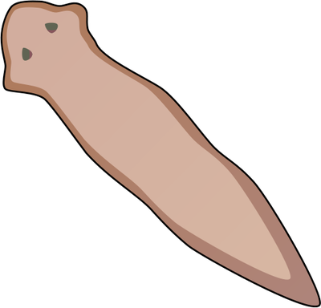
ploštěnci
mnohobuněční živočichové s plochým tvarem těla
tělo je dvoustranně souměrné (tj. lze jej rozdělit podélně jen na 2 stejné části)
na těle rozeznáváme přední a zadní část
žijí ve vodě a vlhku
někteří jsou vnitřní parazité obratlovců

Slide 3
ploštěnci
ROD
TŘÍDA
TŘÍDY

Slide 4
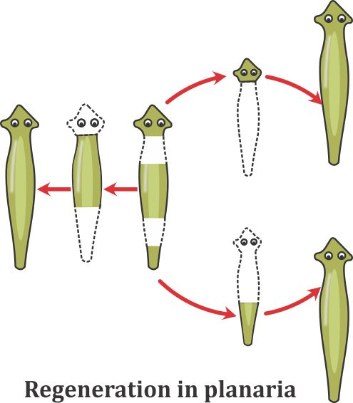
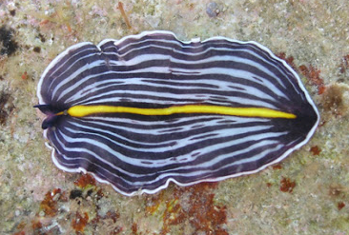
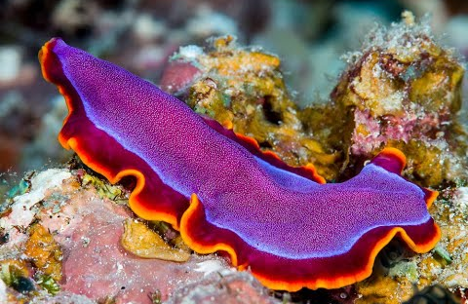
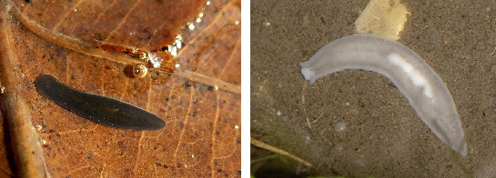
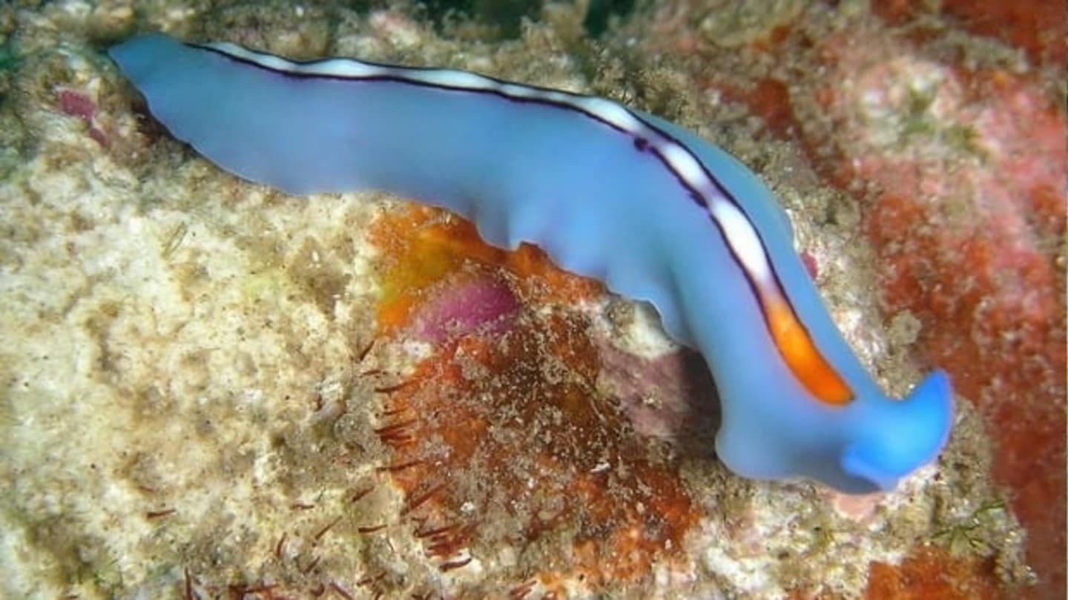
a) ploštěnky
mořské
ploštěnky
živí se dravě
čisté vody (sladká i slaná voda)
velká regenerační schopnost
ploštěnka tmavá ploštěnka mléčná
regenerace ploštěnek

Slide 5
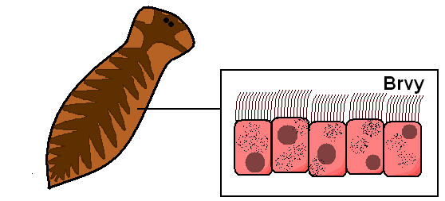
Stavba těla ploštěnek
zploštělé tělo (dvoustranně souměrné)
výhodné pro život pod kameny
tělo tvoří více vrstev buněk
na pokožce brvy (umožňují lepší pohyb)
pohyb zajišťují svalové buňky
dýchá celým povrchem těla

Slide 6
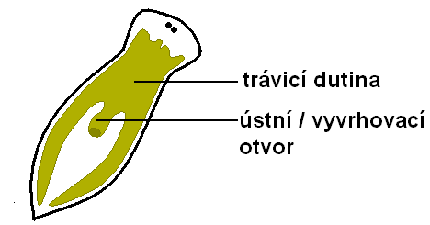
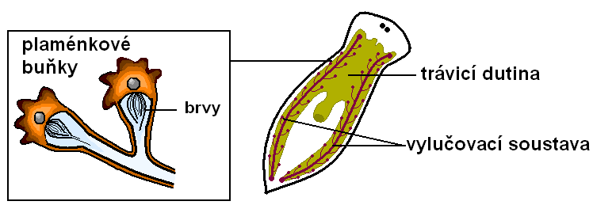
Trávení a vylučování
ploštěnky jsou dravci
loví drobné živočichy
trávicí soustava je bohatě větvená
kořist je trávena trávicími šťávami
ústní otvor slouží také k vyvrhování
vylučovací soustava odstraňuje odpadní látky
je tvořena kanálky s „plaménkovými buňkami“
Notes:
Protonefridie jsou vylučovací orgány ploštěnců. Skládají se z takzvaných plaménkových buněk, obvykle hruškovitého tvaru, a odvodných kanálků. Z plaménkové buňky vychází shluk bičíků, jejichž pohyb vytváří dojem plamene. Odvodné kanálky ústí mimo tělo živočicha, nebo se spojují do rozvětveného systému.

Slide 7
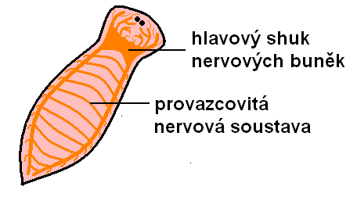
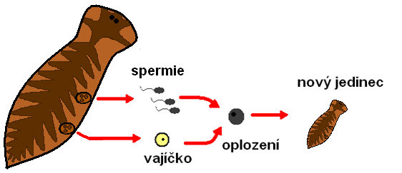
Nervová soustava, rozmnožování
složitější než rozptýlená než u žahavců
v hlavové části většina nervových buněk
typ nervové soustavy: provazcovitá
smysly: jednoduché oči (světlo x tma)
pohlavní rozmnožování
hermafrodit = jedinec vytváří samčí i samičí pohlavní buňky
Notes:
Patří mezi vejcorodé. Kladou vajíčka do kokonů, které přilepují na kameny ve vodě.

Slide 8
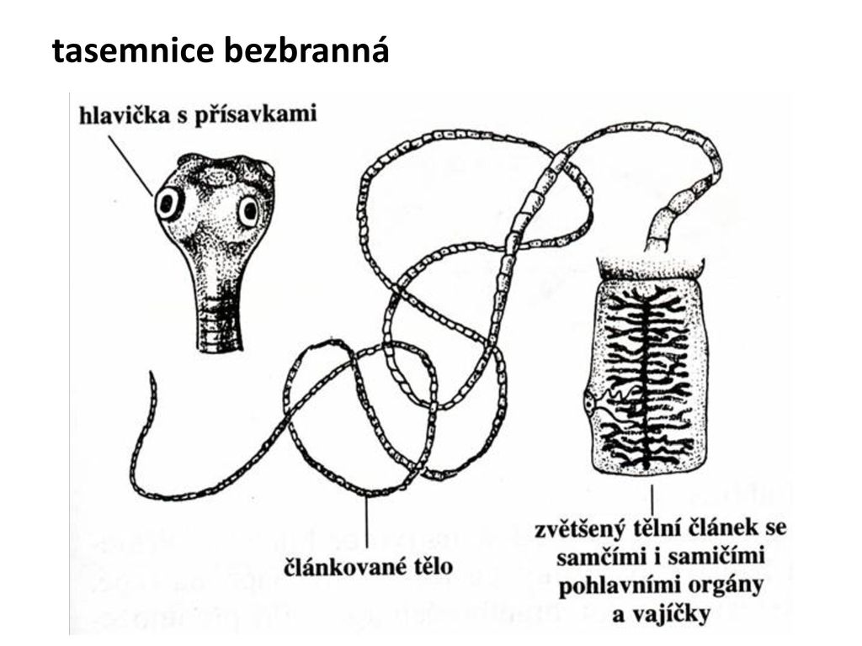
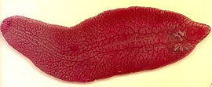
b) Tasemnice, motolice
Tasemnicí bezbrannou se člověk může nakazit pozřením nedostatečně tepelně upraveného hovězího masa.
cizopasníci neboli parazité
tasemnice bezbranná motolice jaterní
Notes:
Tasemnice bezbranná – dospělí jedinci se lokalizují v tenkém střevě člověka, kde se živí tráveninou, člověk se nakazí pozřením nedostatečně tepelně upraveného hovězího masa s boubelemi.
Motolice jaterní – cizopasí v játrech ovcí, měří až 3 cm.

Slide 9
tasemnice
POZOR! Tasemnice dlouhočlenná má na hlavičce navíc háčky. I když se tasemnice vypudí z těla ven, hlavička tam zůstane a tělo opět doroste!
Proto NIKDY nekonzumujeme syrové vepřové maso!
parazitují ve střevech savců (i člověka)
na hlavě se nachází čtyři přísavky (přichycení ve střevech)
tělo je článkované (až 10 metrů dlouhé)
v posledních článcích vajíčka (odtrhávají se – ve výkalech)
přijímá potravu celým povrchem těla

Slide 10
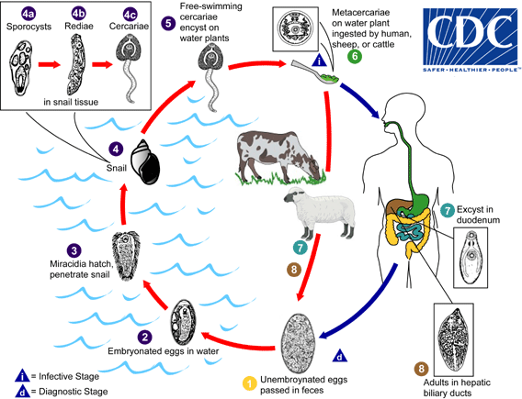
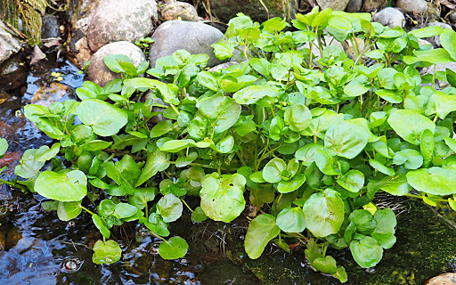
motolice
živí se krví
parazitují např. ve střevech ovcí
jak se může dostat do našeho těla:
ovčí výkaly s vajíčky → voda → vajíčka se dostanou na vodní rostliny → člověk tyto rostliny sní (tepelně neupravené) → vajíčka se dostanou do jeho těla
Notes:
nebo: konzumace syrového rybího masa, pozření kontaminované vody, konzumace potravin omytých kontaminovanou vodou

Slide 11
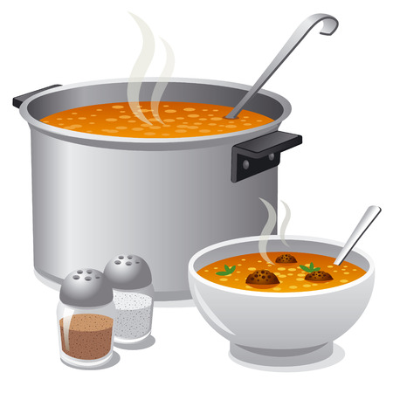
Opakování na konec
1) Jaké třídy rozlišujeme u rodu ploštěnek?
ploštěnky, tasemnice, molice
pláštěnky, tasemnice, motolice
ploštěnky, tasemnice, motolice
2) Ploštěnky řadíme mezi:
vnitřní parazity,
vodní dravce,
vnitřní parazity.
3) Regenerace je schopnost:
jednoduše nahrazovat ztracené části těla,
umět se pohybovat pomocí brv,
pohlavně se rozmnožovat.
3) Abychom se nenakazili tasemnicí dlouhočlennou, nikdy bychom neměli jíst syrové (nebo nedostatečně tepelně upravené):
jehněčí maso,
hovězí maso,
vepřové maso.

